Slide 1
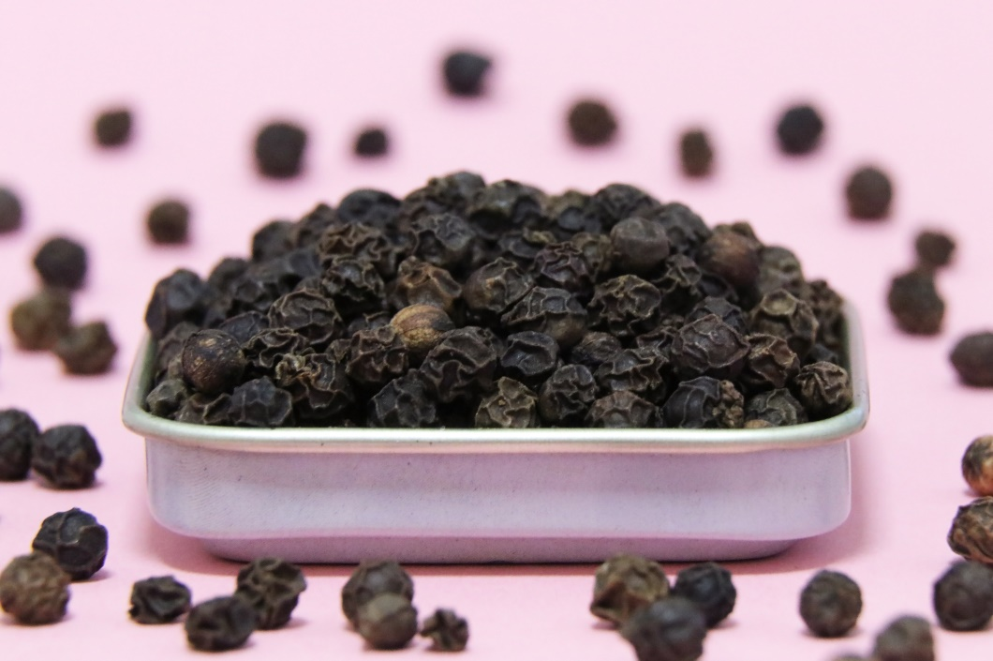
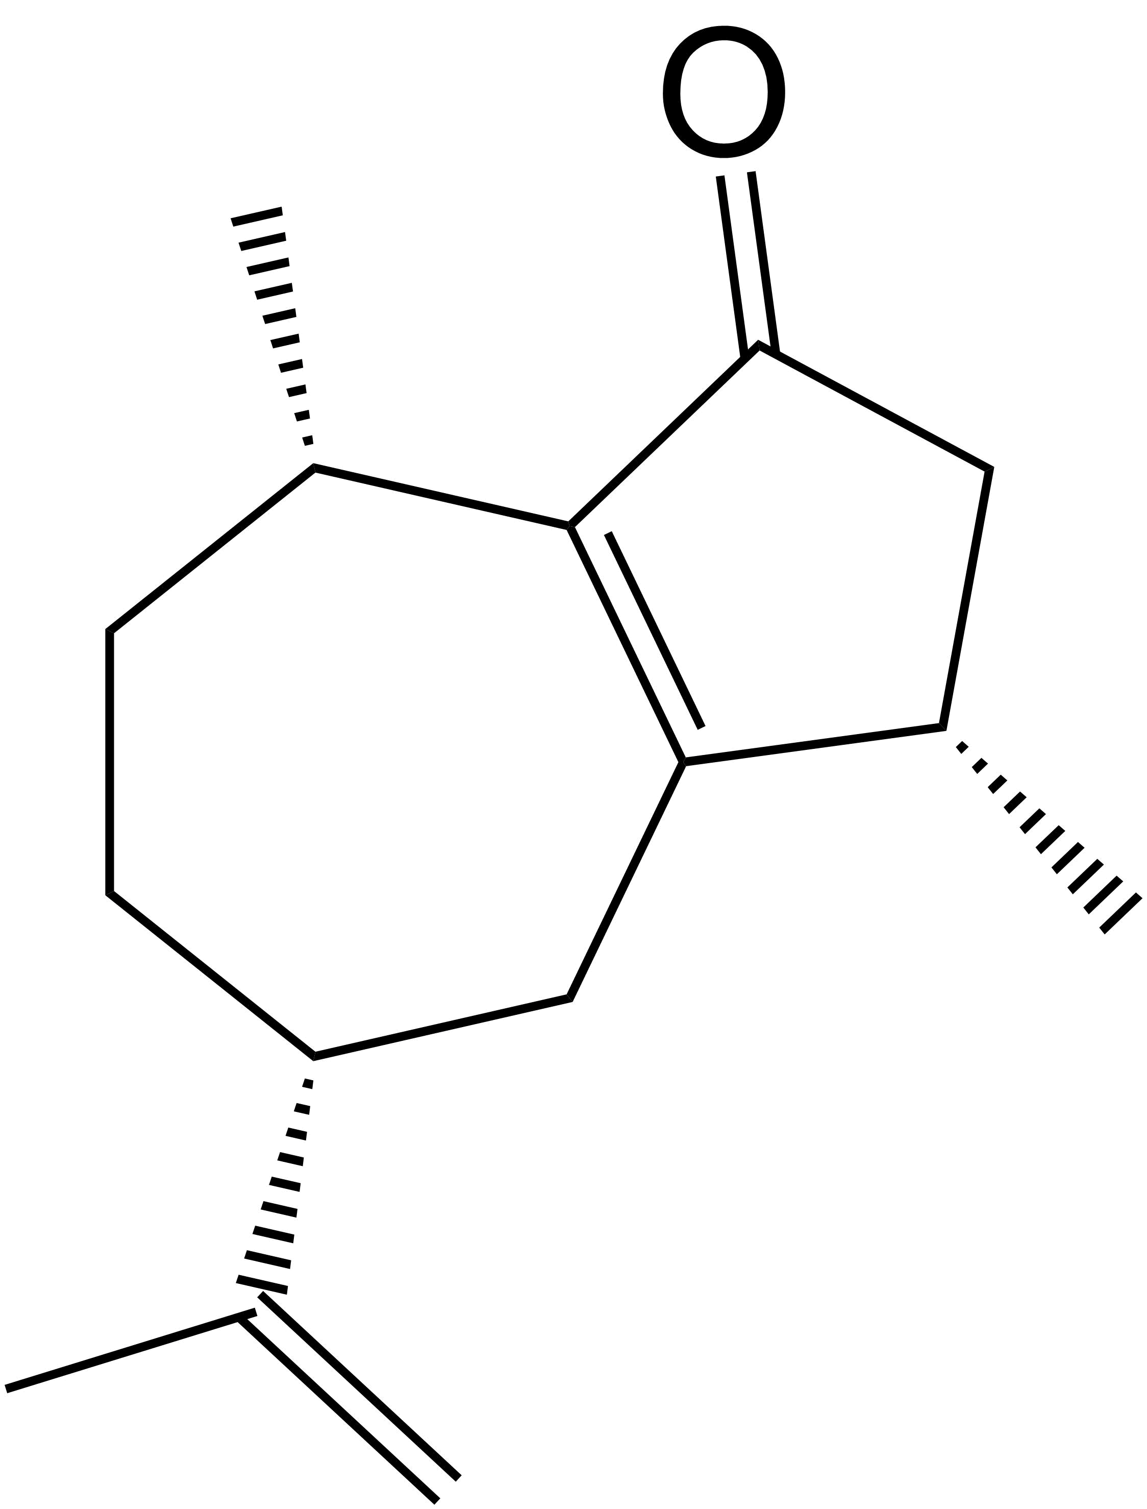
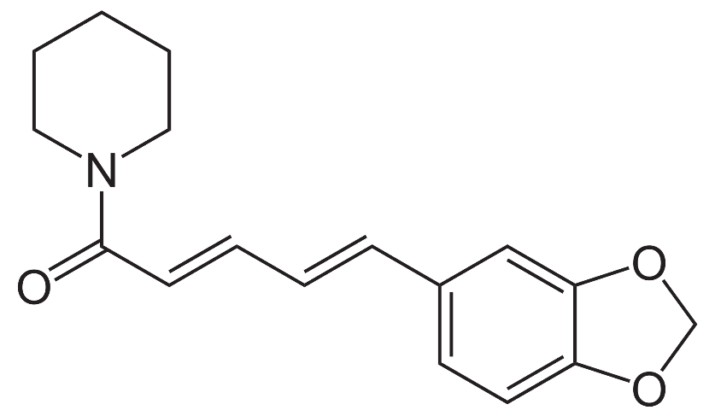
Černý pepř
fermentované nezralé bobule pepřovníku černého (Piper nigrum)
Chuť
Vůně
Pálivou chuť způsobuje hlavně alkaloid piperin.
• Jeho obsah v černém pepři je 20–74 g/kg.
rotundon
Za štiplavou vůni je zodpovědný terpenoid rotundon.
• Obsah v černém pepři jen zhruba 1 mg/kg.
• Lidský čich vnímá extrémně nízké koncentrace rotundonu: prahová hodnota je 8 ng/litr vody ( = 0,000008 mg/litr).
• Asi 20 % lidí je ale na jeho vůni podstatně méně citlivých.
piperin
Zdroje:
Wood C, et al. (2008): J. Agric. Food Chem. 56: 3738–3744.
Gorgani L, et al. (2017): Comprehensive Reviews in Food Science and Food Safety 16: 124-140.
Grulich V. (2011): BOTANY.cz: Pepřovník černý [online]. https://botany.cz/cs/piper-nigrum/
Autor:
Jan Kolář, Ústav experimentální botaniky AV ČR
Vzorce převzaty z Wikimedia Commons, autoři NEUROtiker a Amir.ahrls, volné dílo / Public Domain.
Infografika je šiřitelná za podmínek licence Creative Commons Uveďte původ-Zachovejte licenci 3.0 Unported (CC BY-SA 3.0).

